Slide 1
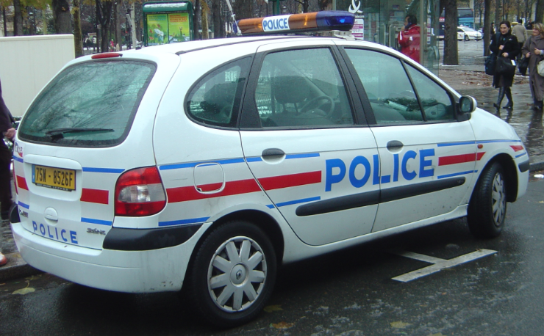
la police
n.f. organisation chargée de faire respecter les lois
Des voleurs sont entrés dans la banque, il faut appeler la police !

Slide 2
la police

Slide 3
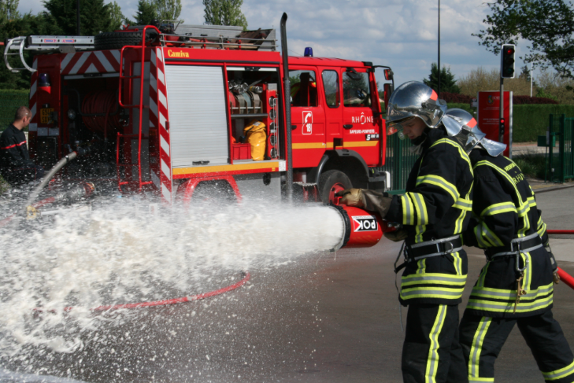
les pompiers
n.m. personnes dont le métier est d’éteindre les incendies et de secourir les gens
Il y a le feu, il faut appeler les pompiers !

Slide 4
les pompiers

Slide 5
il/elle/on prend
v. prendre : mettre dans sa main
Elle prend un livre à la bibliothèque.

Slide 6
il/elle/on prend

Slide 7
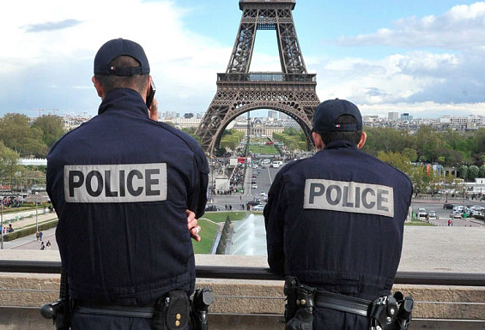
les policiers
n.m. personnes qui travaillent pour la police.
Les policiers surveillent la Tour Eiffel.

Slide 8
les policiers

Slide 9
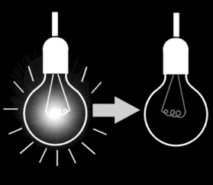
éteindre
v. faire cesser de brûler ou d’éclairer
Il faut éteindre la lumière lorsqu’on sort de la classe.

Slide 10
éteindre

Slide 11
La poubelle est pleine, il faut la vider.
plein
adj. rempli

Slide 12
plein

Slide 13
inviter
v. proposer à quelqu’un de faire quelque chose ou d’aller quelque part.
Thomas invite ses amis pour son anniversaire.

Slide 14
inviter

Slide 15
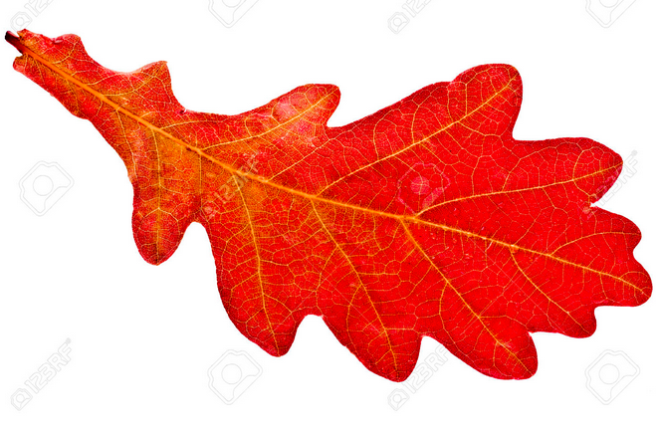
une feuille
n.f. partie plate et verte d’une plante, qui part de la branche ou de la tige.
Le chêne perd ses feuilles en automne.

Slide 16
une feuille

Slide 17
une feuille
n.f. une page
Léa écrit son nom en haut de la feuille blanche.

Slide 18
une feuille

Slide 19
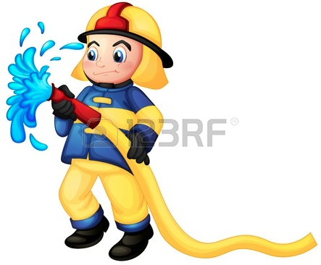

Slide 20
un pompier

Slide 22
éteindre

Slide 23
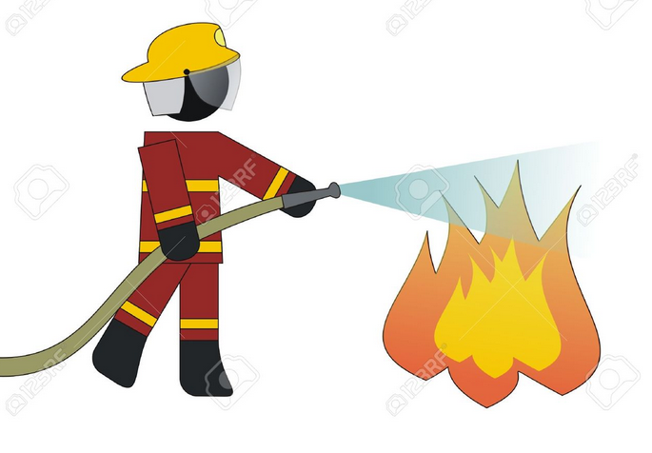

Slide 24
éteindre

Slide 25
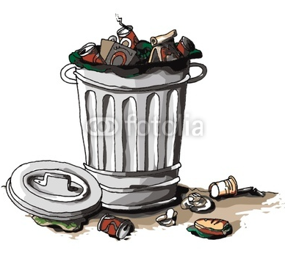

Slide 26
plein

Slide 28
pleine

Slide 29
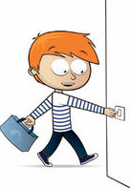

Slide 30
éteindre

Slide 31
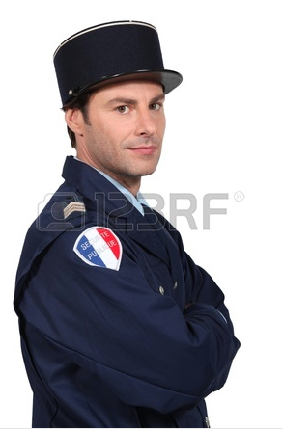

Slide 32
un policier

